Slide 1






全连接神经网络
X_data
“猫”
Y_predict
循环神经网络
X_data=“ 奇 变 偶 不 变”
有时也表示成这样
X5
$$a_{1}$$
$$a_{2}$$
$$a_{3}$$
$$a_{4}$$
$$a_{0}$$
Y_predict
“符号看象限”

Slide 2





X_data=“ 奇 变 偶 不 变”
有时也表示成这样
X5
$$a_{1}$$
$$a_{2}$$
$$a_{3}$$
$$a_{4}$$
$$a_{0}$$
Y_predict
“符号看象限”

Slide 3
关于RNN的一些细节
X_data=“ 奇 变 偶 不 变”
有时也表示成这样
X5
$$a_{1}$$
$$a_{2}$$
$$a_{3}$$
$$a_{4}$$
$$a_{0}$$
Y_predict
“符号看象限”
1.RNN可以是双向的
2.RNN可以叠多层
3.RNN叠多层的时候可以选择每个层的输出都输入下一个时刻，也可以只输出y，后者更简单但效果较好

Slide 4





$$y^{<t>}$$
是否向外输出的信号
$$Z_{o}$$
输出门（outputGate）
是否清除记忆的信号
记忆（MemoryCell）
遗忘门（ForgetGate）
$$Z_{f}$$
是否接受输入的信号
$$Z_{i}$$
输入门（InputGate）
LSTM（长短期记忆）
$${Z=f(x}^{<t>})$$
LSTM节点有四个输入（由X算出），一个输出
Notes:
Zo,Zi,Zf都是标量，这三个门都是模型自动学习的，其实它们各自可以看作一个用来预测门是否打开的神经网络，输入是X,Y,C，输出是Zi,Zf,Zo。

Slide 5













$$y^{<t>}$$
$$Z_{o}$$
$${σ(Z}_{0})$$
${σ(Z}_{0})$ $⊙tanh(C′)$
$${C^{′}=σ(Z}_{f})⊙C+{{σ(Z}_{i})⊙σ′(x}_{t})$$
C’
$${σ(Z}_{f})$$
$${σ(Z}_{f})⊙C$$
$$Z_{f}$$
$$Z_{i}$$
$${σ(Z}_{i})$$
$${{σ(Z}_{i})⊙σ′(x}_{t})$$
LSTM（长短期记忆）
$${σ′(x}_{t})$$
$${Z=f(x}^{<t>})$$
$σ一般取$sigmod，因为它可以将数据映射到(0,1)表示门的关与开。
Notes:
这里的圆圈是点积，例如Zi点乘Z，代表Z中的每一个元素都乘以Zi

Slide 6
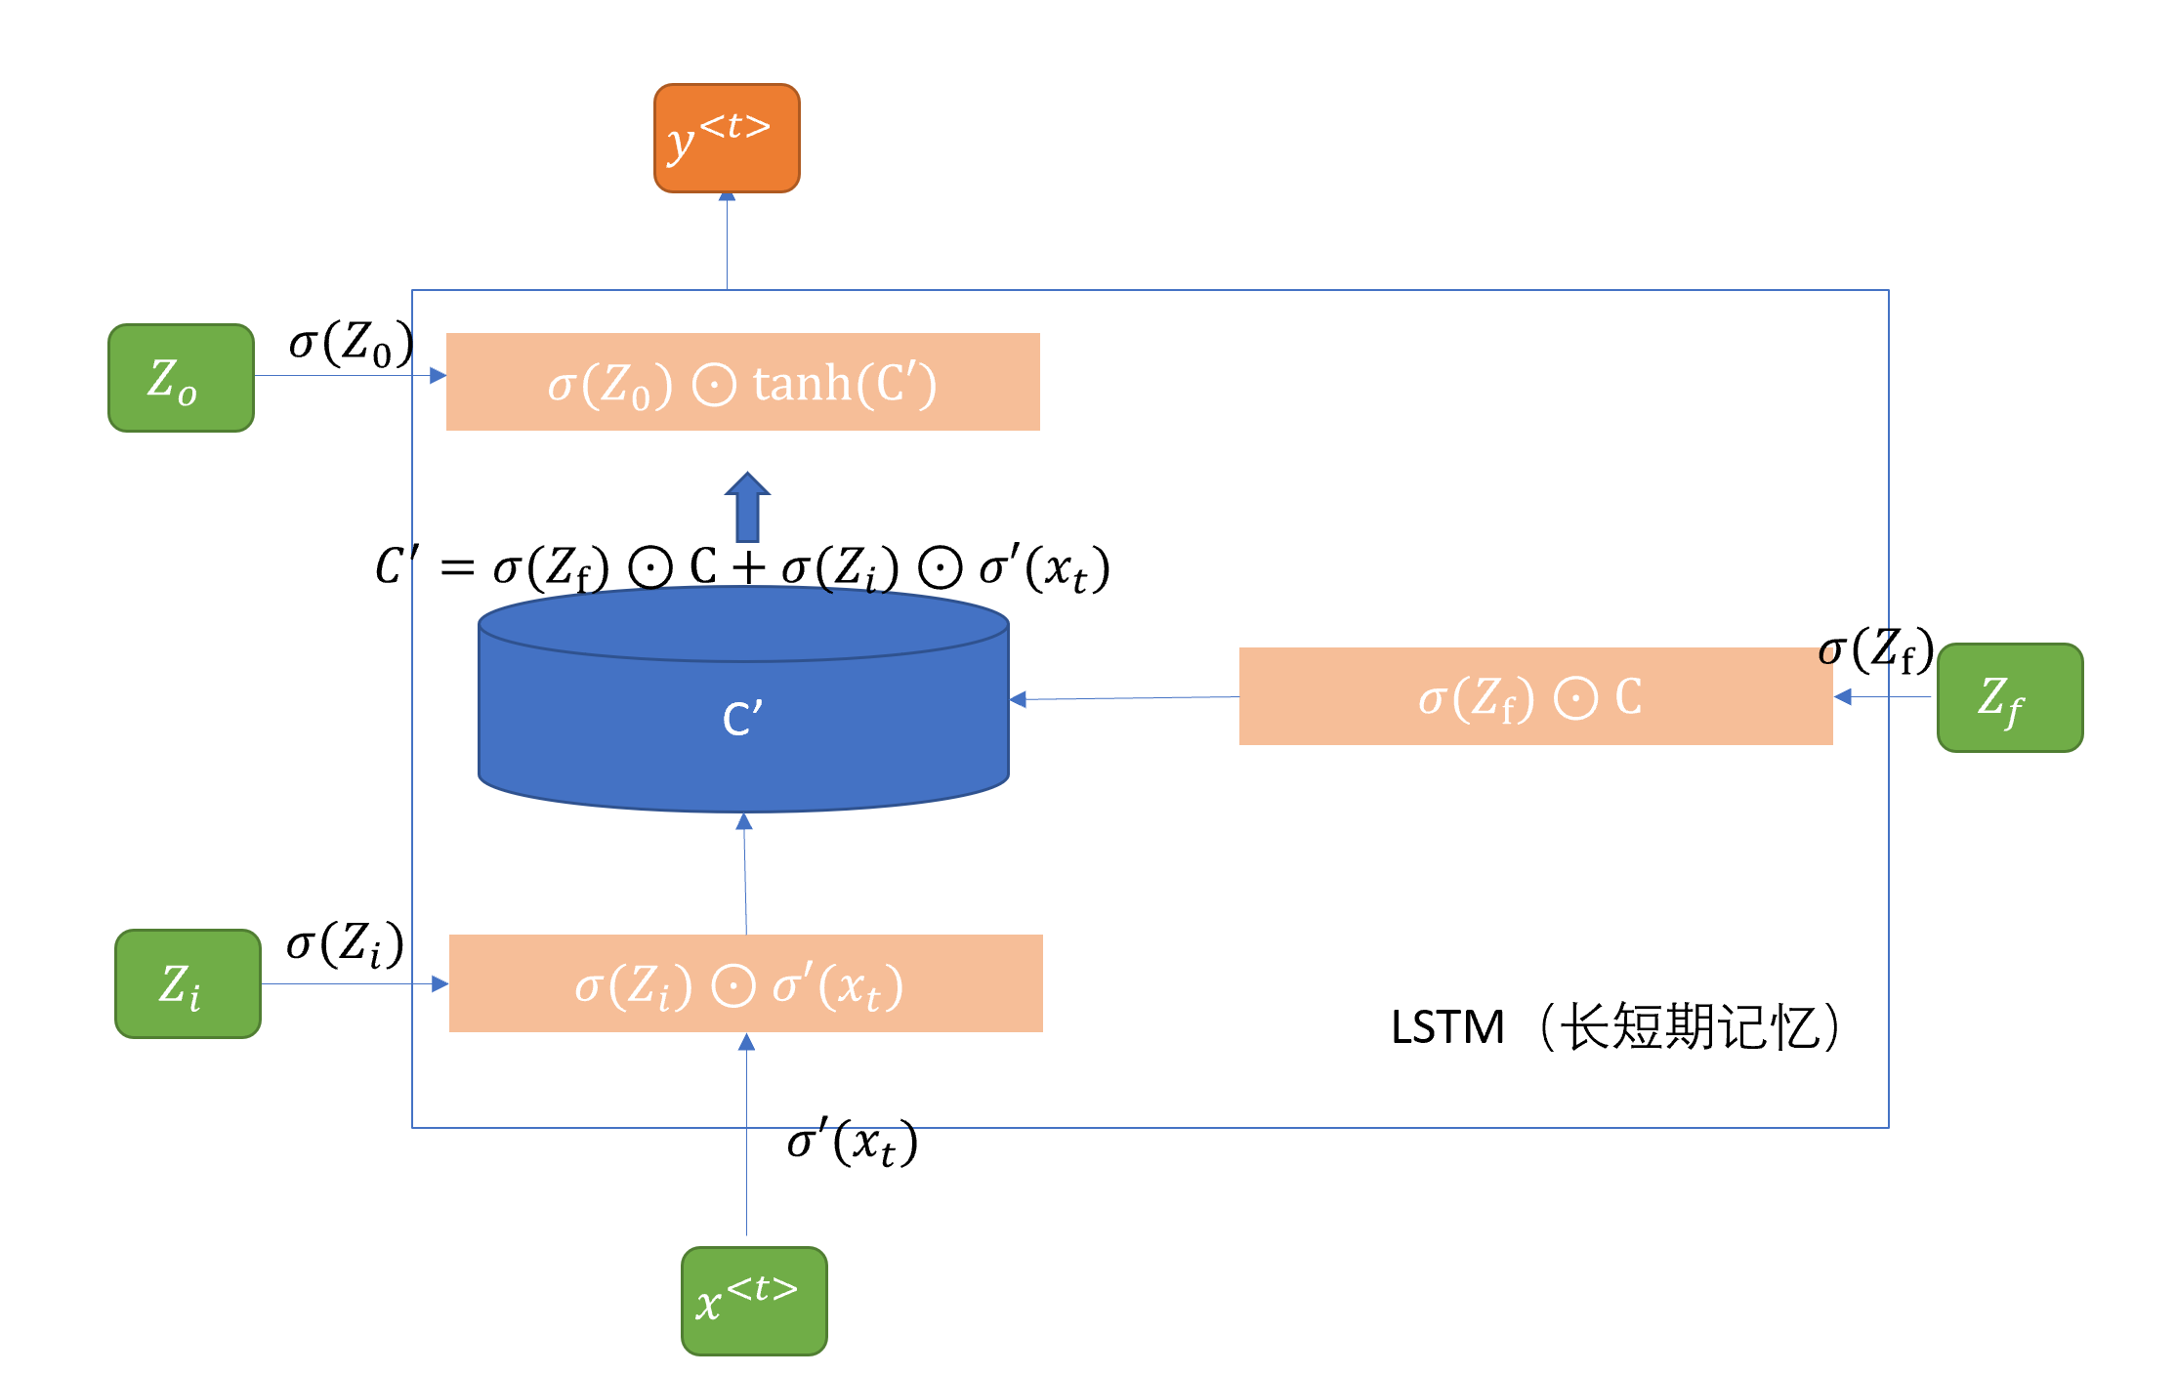
普通的神经网络
LSTM
a
a
a
a
X1
X2
X1
X2
结论：LSTM多了3倍的参数量，用于控制代表三个门的运算，单层的运算从f(Wx+b)变成多次的矩阵相乘、点积

Slide 7
多层的LSTM
把下一层的y当作X输入到上一层
a
a

Slide 8
Pytorch中的LSTM
lstm = nn.LSTM(input_size, hidden_size, num_layers, batch_first=True)
Notes:
你可能会想LSTM这么复杂我们应该怎么用，但其实你用Pytorch的话打上LSTM四个字母，然后写上输入输出的维度，要几层，就结束了。

Slide 9
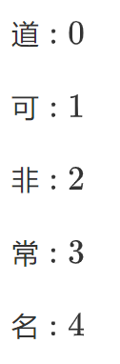
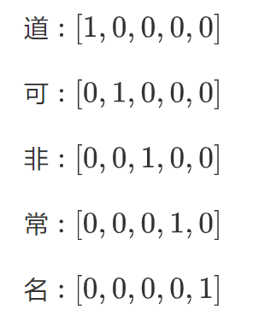
原文
道可道,非常道.名可名,非常名
编码
输入神经网络的数据
[[1,0,0,0,0],[0,1,0,0,0],[1,0,0,0,0],[0,0,1,0,0],[0,0,0,1,0],[1,0,0,0,0],[0,0,0,0,1],[0,1,0,0,0],[0,0,0,0,1],[0,0,1,0,0],[0,0,0,1,0],[0,0,0,0,1],]

